Slide 1
Match Outcome Prediction Model
Grupo 1:
Jonathan
Marcos
Hernan
Pablo
Iago
Guido
Hernan - Iago - Marcos - Guido - Jonathan – Pablo
Grupo I

Slide 2

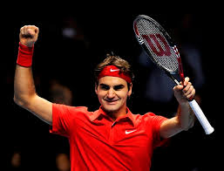
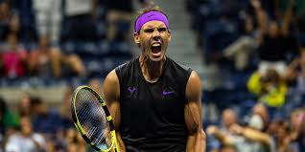

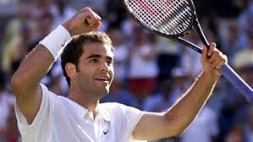
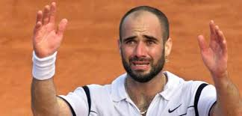
¿Les gustaría saber quién ganaría?
VS

Slide 3
¿De qué se trata?
Se intenta predecir quien será el ganador resultante de un partido de tenis dentro del circuito ATP.
Utilizando un conjunto de datasets, y a través de feature engineering se crearon variables acumulativas dinámicas que están vinculadas a ambos disputantes del encuentro al momento de cada partido.
Se utilizaron modelos de bagging, random forest, extra trees, ada boost, y xgboost cross validation, y fueron entrenados con cross validatios y grid search. De esta forma, podemos predecir quién será el ganador con un accuracy de 68%.

Slide 4
Dataset
Descripción: el dataset contiene detalles sobre todos los partidos ATP disputados desde 1968.
Observaciones: Con el objetivo de mejorar el modelo, se tomaron datos a partir del año 2003 (era moderna).
Algunas features: i) mano hábil del jugador; ii) ranking; iii) al día del partido, qué resultados tuvo el jugador en el torneo, en la temporada, y en su carrera; iv) cuales fueron sus resultados contra jugadores, en la superficie del torneo.

Slide 5
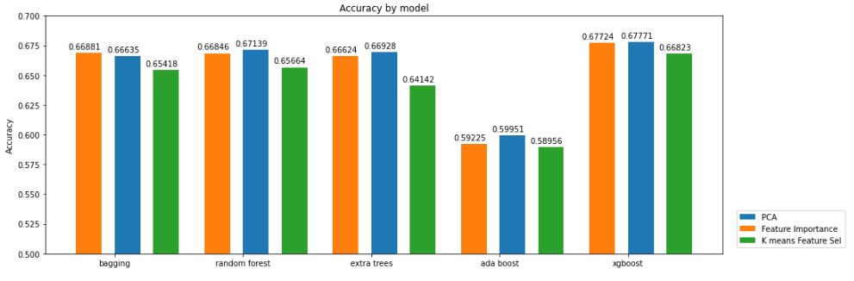
¿Modelos?

Slide 6
Conclusión
Después del trabajo realizado, concluimos que para poder explotar todo el potencial del dataset es necesario seguir explorando alternativas para aumentar el accuracy del 68%.
Las features que dispone el modelo no son lo suficientemente representativas. Se propone agregar datasets adicionales con el objetivos de fortalecer dichas feautures. Por ejemplo, buscar un dataset que permita identificar los estilos de juego de cada jugador.

